Slide 1

基于大数据的SSD设备故障分析与预测
汇报人：苏一涵 陈琮翰
2026年5月25
Notes:
大家好，今天我将为大家汇报一项关于基于大数据的SSD设备故障分析与预测的研究。随着数据中心规模的不断扩大，SSD的可靠性问题日益凸显。本次研究旨在通过大数据技术，深入挖掘SSD故障的内在规律，并构建有效的预测模型，为构建高可靠的智能存储架构提供支持。

Slide 2

目录
CONTENTS
01
项目背景与挑战
大规模SSD部署的可靠性困境与研究目标
04
核心发现：统计分析
故障概况、应用关联、时间趋势与属性相关性
02
研究方案：数据与技术
数据集概览与大数据处理技术架构
05
故障预测模型
随机森林与孤立森林模型的应用与效果
03
数据处理与特征工程
数据清洗、特征变换与工程方法
06
结论与高可靠存储架构建议
研究总结与智能调度架构设计
Notes:
本次汇报将分为六个部分。首先，我们将介绍项目的背景与面临的挑战。接着，会详细说明我们的研究方案，包括使用的数据集和技术架构。之后，我们会展示数据处理与特征工程的过程。第四部分是本次研究的核心发现，通过统计分析揭示故障规律。第五部分将介绍我们构建的故障预测模型。最后，在第六部分，我们将总结研究结论并提出高可靠存储架构的建议。

Slide 3

01
项目背景与挑战
PROJECT BACKGROUND & CHALLENGES
Notes:
首先，让我们进入第一部分，了解本项目的背景以及我们所面临的挑战。随着SSD在数据中心的大规模部署，其可靠性问题已成为影响系统稳定性的关键因素。

Slide 4
项目背景与挑战
大规模SSD部署的可靠性困境
本研究四大核心目标
现状：主流存储介质
在大型互联网数据中心，SSD已凭借高性能和低延迟优势，全面取代传统机械硬盘(HDD)成为主流存储介质。
数据处理流水线
挖掘故障规律
构建端到端的海量日志采集、清洗、存储与特征处理方案，解决数据规模大、格式复杂难题。
基于统计分析，深入探究SSD故障的时间分布特征与空间相关性，揭示设备失效的内在逻辑。
挑战：物理瓶颈与高负载
闪存介质受限于P/E Cycles擦写次数。海量数据并发读写场景下，硬件损耗加剧，故障率显著上升，可靠性风险高。
预测模型构建
提供决策支持
痛点：海量日志价值挖掘
面对高吞吐量、高维度的SMART监测日志，如何快速提取特征、发现故障规律并实现提前预警，是行业核心痛点。
应用机器学习识别高危隐患，量化业务负载对硬件寿命的实际影响，实现精准故障预警。
为存储集群的硬件运维策略优化、数据分级存储与风险防护提供科学的量化依据。
Notes:
在大型数据中心，SSD已广泛应用，但闪存的物理特性决定了其寿命有限。在高负载场景下，故障风险显著增加。我们面临的核心问题是如何从海量的SMART日志中挖掘价值，预测故障。因此，本研究设定了四个目标：构建数据处理流水线、挖掘故障规律、构建预测模型，并最终为存储集群的优化提供决策支持。

Slide 5
02
研究方案：数据与技术
RESEARCH SCHEME: DATA & TECHNOLOGY
Notes:
接下来，我们将进入第二部分，详细介绍本次研究采用的方案，包括我们使用的数据集和核心技术架构。

Slide 6
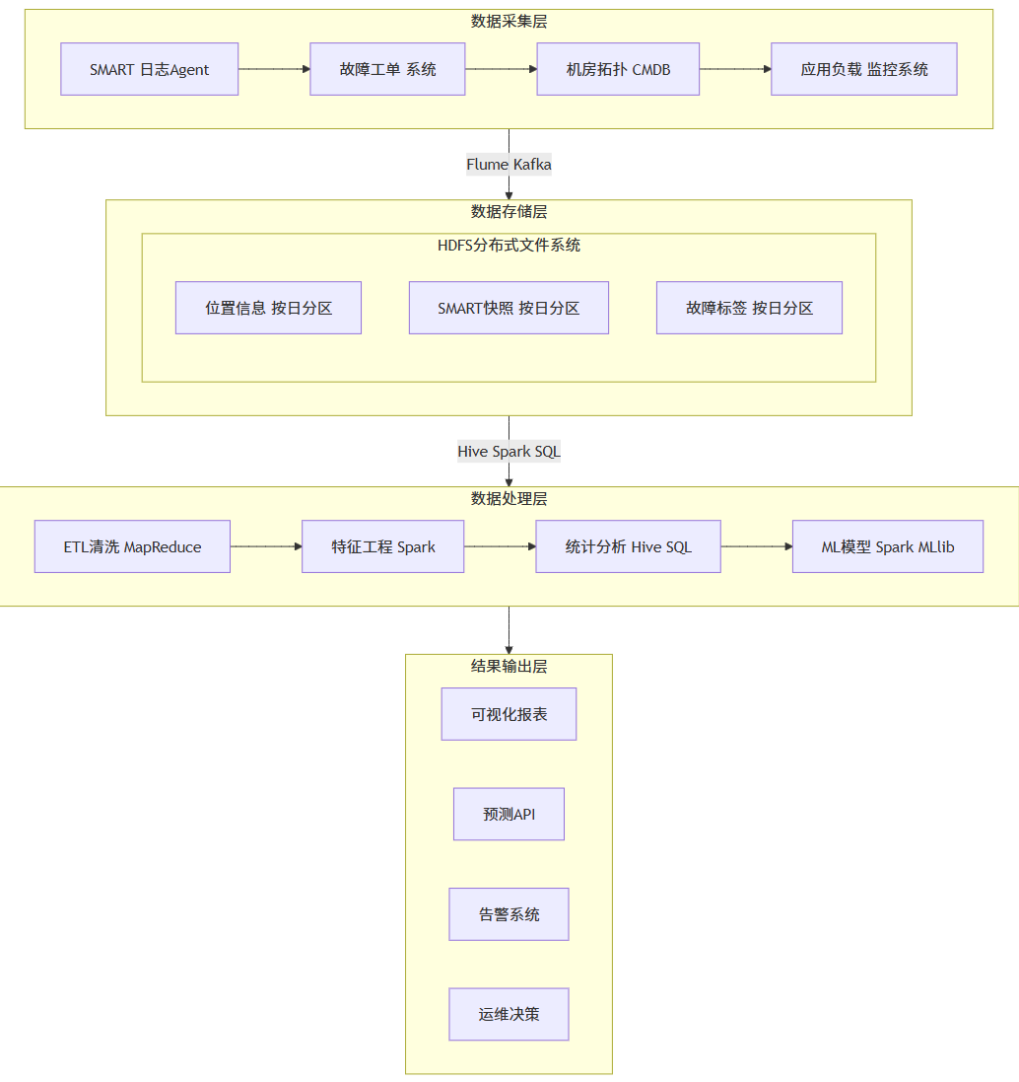
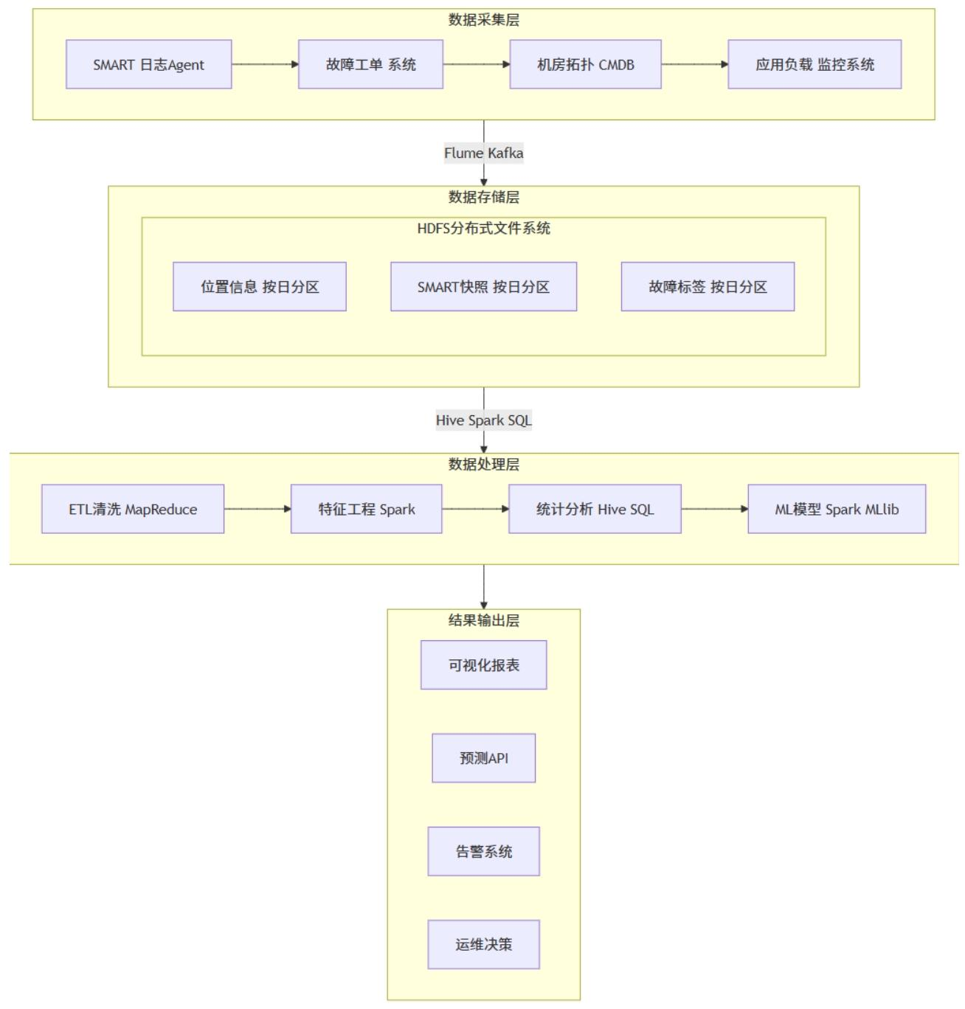
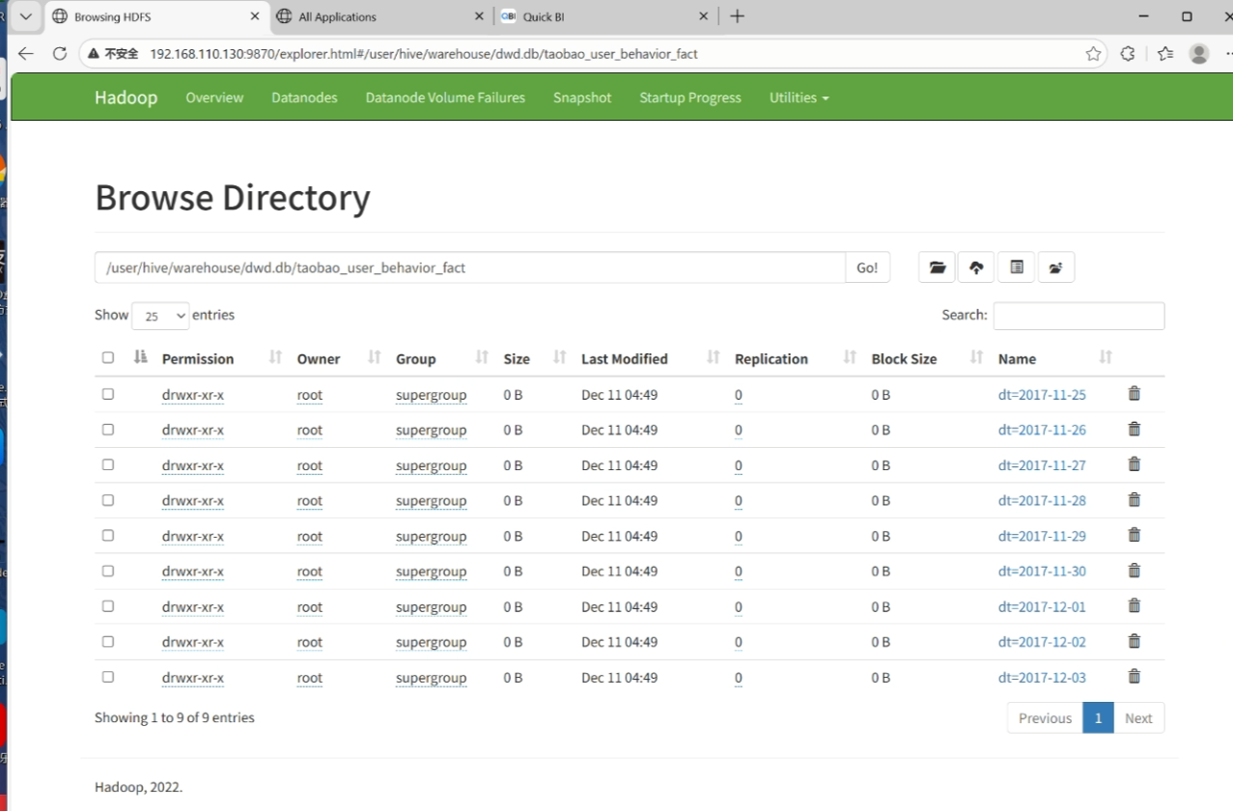
大数据处理技术架构设计
数据采集层
通过 Flume / Kafka 实时采集 SMART 日志、故障工单、拓扑信息等多源异构数据。
数据存储层
使用 HDFS 分布式文件系统，按日分区高效存储设备位置、SMART 快照及故障标签数据。
数据处理层
MapReduce 做 ETL 清洗，Spark 负责特征工程与模型训练，Hive SQL 支撑多维统计分析。
结果输出层
生成可视化分析报表、开放预测API接口，并联动实时告警系统，辅助智能化运维决策。
Notes:
这是我们设计的大数据处理技术架构。整个流程从数据采集开始，通过Flume和Kafka实时收集各类日志。数据存储在HDFS中，保证了高可用性和扩展性。在处理层，我们结合了MapReduce、Spark和Hive等多种工具，分别用于数据清洗、模型训练和统计分析。最终，通过结果输出层，将分析结果以可视化报表和API的形式呈现，为运维决策提供支持。

Slide 7
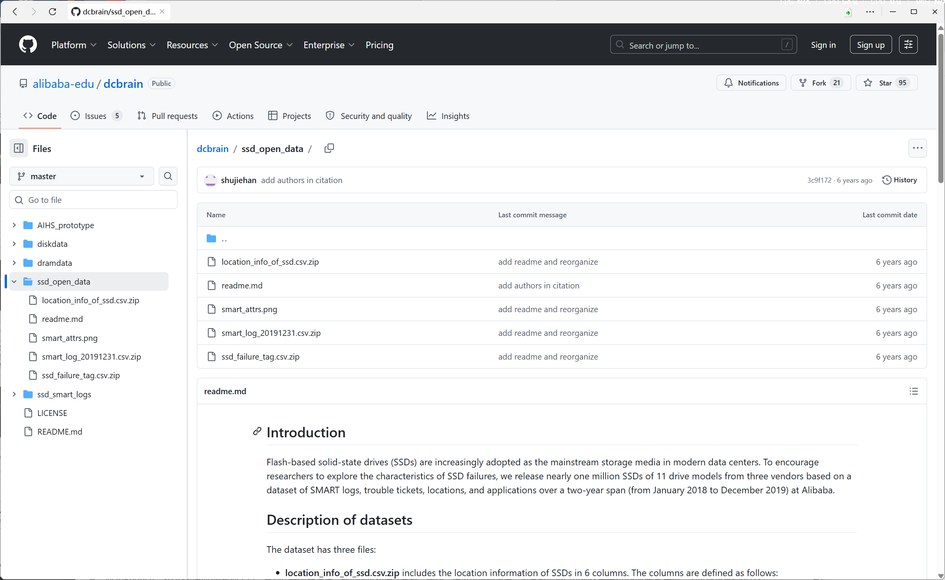
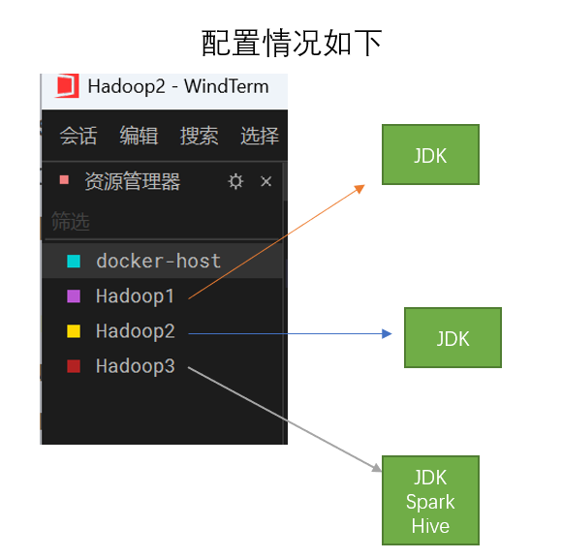

大数据处理数据集及环境配置
数据集：https://github.com/alibaba-edu/dcbrain/tree/master/ssd_open_data
环境配置
Notes:
数据集来源是这个，然后环境是centOS，hive数据库。

Slide 8
03
数据处理与特征工程
DATA PROCESSING AND FEATURE ENGINEERING
Notes:
第三部分，我们将探讨数据处理与特征工程的细节。高质量的数据是分析的基础，这一步至关重要。

Slide 9
数据处理与特征工程
数据质量评估与清洗
特征工程与变换
缺失值处理 · 中位数填充
针对跨厂商属性不兼容导致的缺失(如n_175缺失率78.6%)，填充处理86,818个缺失值，确保数据完整性。
数据分箱 · 磨损度等级划分
对关键特征n_wearout执行等频分箱，将其量化为“极低”到“极高”五个风险等级，提升可解释性。
异常值处理 · IQR检测 + Winsorize截断
精准识别并平滑极端值，有效处理了关键的29个核心SMART特征的异常分布。
分类编码 · Label Encoding
将SSD硬件型号等非数值型分类特征，统一转换为数值向量，适配机器学习算法输入要求。
数据一致性 · 参照完整性校验
交叉验证故障SSD与位置信息表记录，确保全量数据逻辑一致，无孤岛数据。
特征标准化 · Z-Score归一化
消除不同SMART属性间的量纲差异，将数据分布统一为标准正态分布，提升模型收敛速度。
Notes:
在数据处理阶段，我们首先进行了严格的质量评估和清洗。对于缺失值，我们采用中位数填充；对于异常值，我们使用IQR方法检测并进行Winsorize截断。随后，我们进行了特征工程，包括对关键特征进行分箱处理，对分类特征进行编码，以及对所有特征进行标准化，为后续的模型训练做好了充分准备。

Slide 10
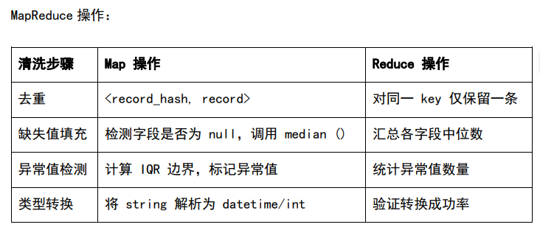
MapReduce 是什么？
MapReduce 是一种分布式计算模型，专门用来处理海量数据
MapReduce 在大数据清洗中的应用
MapReduce 编程模型是 Hadoop 的核心计算抽象，其 Map 阶段 对每条数据独立处理，Reduce 阶段 对中间结果进行聚合。在本实验中，数据清洗的各步骤均可映射为MapReduce 操作：

Slide 11
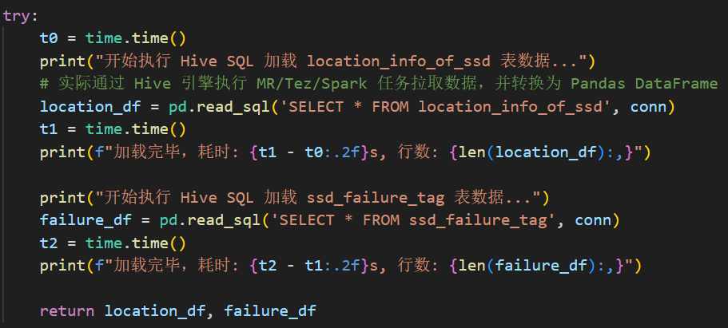
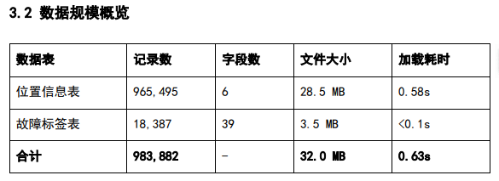
数据采集与加载
从 HDFS 分布式文件系统中加载 CSV 格式的快照数据
读取两张核心数据表：
location_info_of_ssd.csv：SSD 位置信息表
ssd_failure_tag.csv：SSD 故障标签表

Slide 12
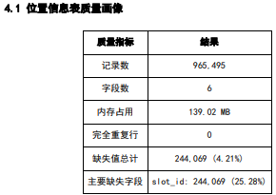
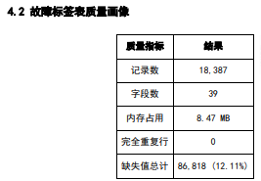
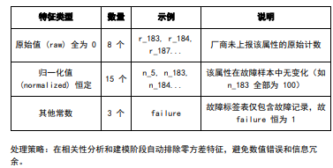
数据质量评估（Data Profiling）
零方差特征（常数列）检测

Slide 13
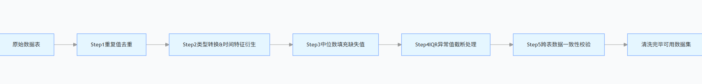
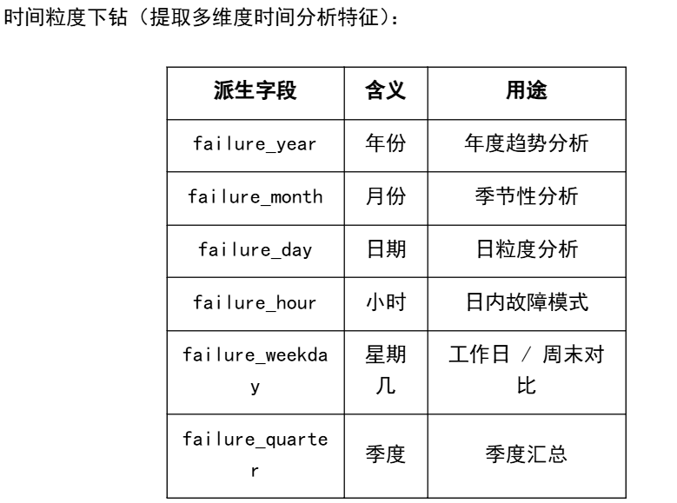
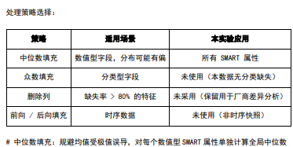
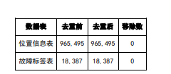
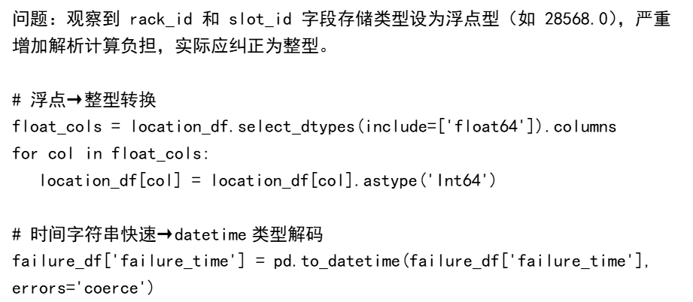
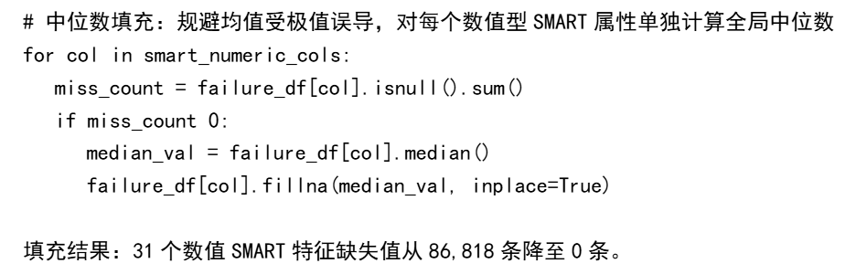
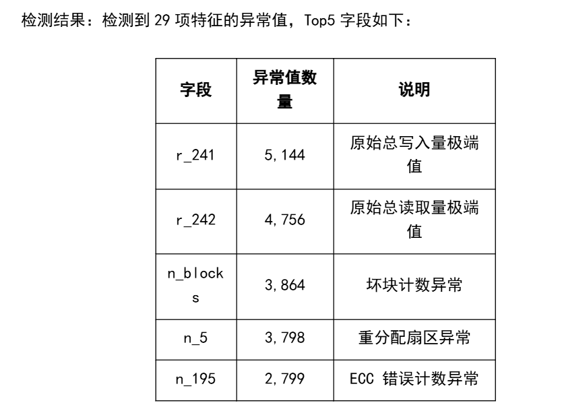
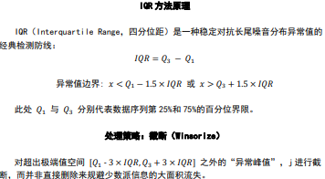
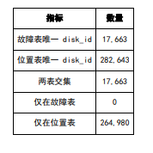
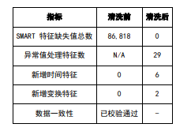
数据清洗逻辑链
step1 重复值检测与去除
全表去重（利用哈希表）
step2 数据类型校验与转换
Step 3: 缺失值分析与处理
Step 4: 异常值（Outlier）检测与处理
Step 5: 数据一致性校验（跨表关联验证）
为保证挖掘对象物理实体的客观存在性，必须对位置资源池信息表与最终故障标签发文表进行严格关联参照：
总清除效果

Slide 14
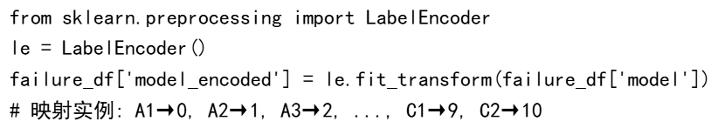
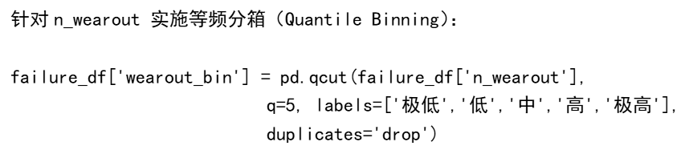
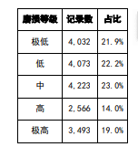
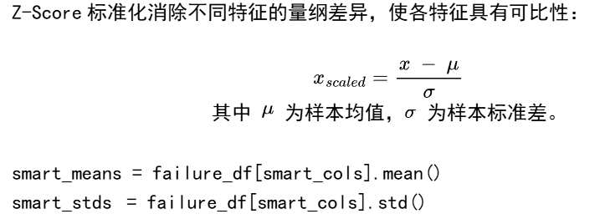
数据变换与特征工程
1. 数据分箱（Binning）
数据分箱属于降低非平稳噪音干扰与深挖阶段特征技术，是大数据预处理中常用的降维和特征提取技术，将连续变量划分为若干离散区间。
2.分类特征编码
采用 Label Encoding 实现将 SSD 型号从字符串映射为整数：
3,。特征标准化（ZScore Standardization）

Slide 15
04
核心发现：统计分析
KEY FINDINGS: STATISTICAL ANALYSIS
Notes:
现在进入最核心的第四部分，我们将展示通过统计分析得到的一系列关键发现。这些发现揭示了SSD故障的内在规律。

Slide 16
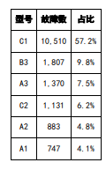
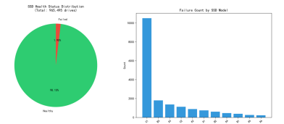
整体故障概况
SSD 设备总数：965,495 块 录得故障数：18,387 块
当前健康数目：947,108 块 对应故障灾损率： 1.90%
型号故障分布

Slide 17
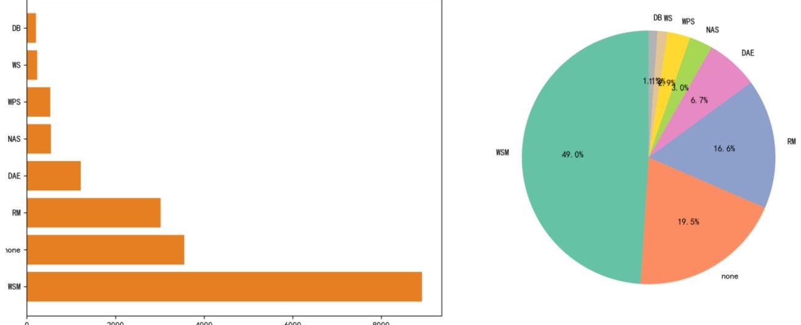
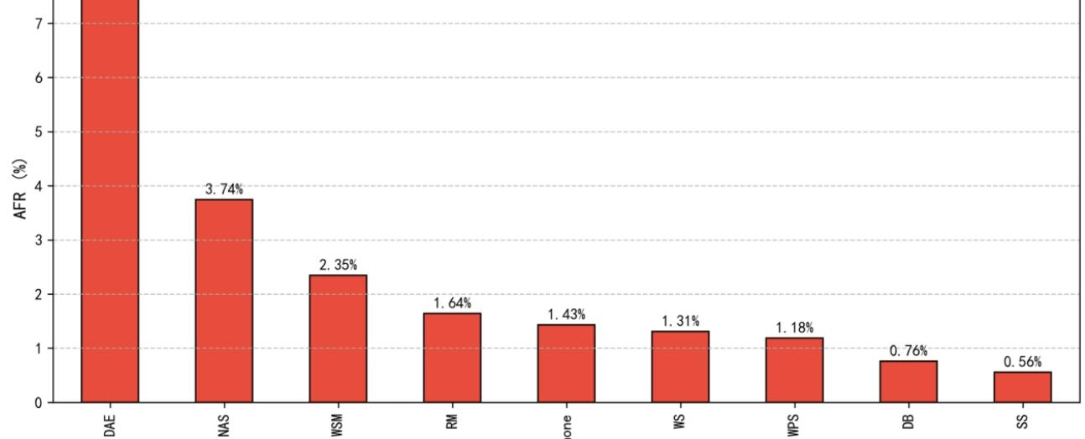
核心发现：应用场景与故障关联
写密集型负载是主因
WSM (Web Service Manager) 应用场景故障数最多，占比高达48.5%。该场景工作负载的核心特征为“高频随机写入”，是导致SSD寿命消耗过快的重要因素。
AFR分析验证
数据显示，DAE、WSM等写密集型业务的年化故障率（AFR）远高于读密集型或低IOPS业务，最高可达7.59%，有力证实了“大量非顺序写入会加速硬件老化”的业界共识。
Notes:
我们的第一个关键发现是关于应用场景与故障的关联。如图所示，WSM应用场景的故障数占比最高，达到了48.5%。进一步分析年化故障率（AFR）发现，写密集型业务的AFR远高于其他类型业务，最高达到7.59%。这有力地证明了写密集型负载是导致SSD早期损坏的核心原因。

Slide 18
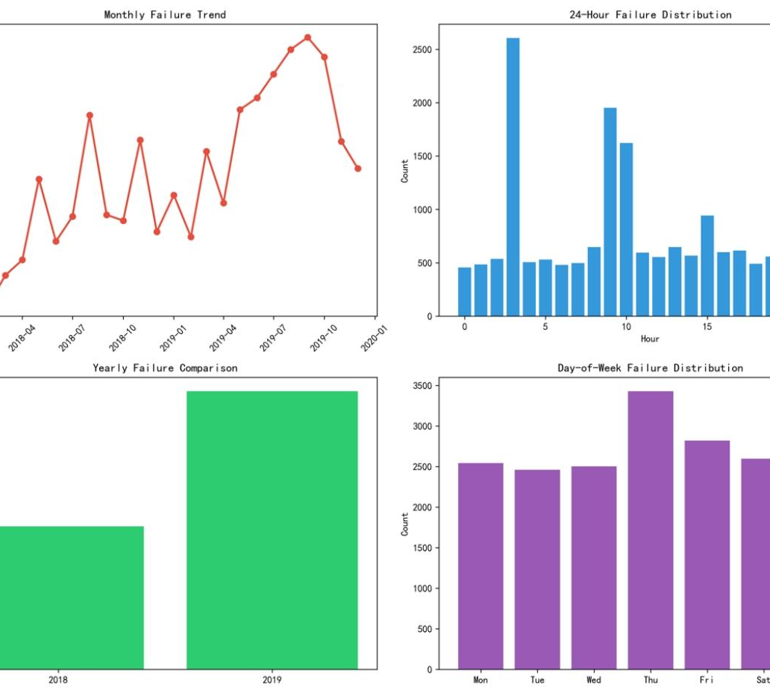
核心发现：故障时间趋势分析
01 / 年度趋势：设备老化效应显著
2019年故障数较2018年呈现显著上升趋势，数据直观反映出硬件随使用时间增加而出现的自然老化现象，是故障增加的核心诱因。
02 / 月度趋势：高温加速故障发生
故障高峰集中出现在夏季的8月份，表明机房或设备工作环境的温度控制至关重要，高温环境对SSD的电子元件可靠性产生了显著负面影响。
03 / 日内趋势：负载峰值引发宕机
故障爆发的高频时段为凌晨2-3点，推测与该时段集中执行的夜间批处理任务、或系统自动触发的GC（垃圾回收）操作产生的瞬时IO与算力峰值压力直接相关。
Notes:
通过对故障时间的分析，我们发现了几个有趣的趋势。从年度来看，故障数随时间增长，符合设备老化的规律。从月度来看，夏季8月份是故障高峰，这提示我们环境温度对SSD可靠性有重要影响。而在日内，故障集中在凌晨2-3点，这可能与夜间的批处理任务或系统GC有关。

Slide 19
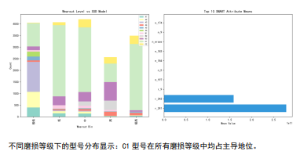
smart属性分析

Slide 20
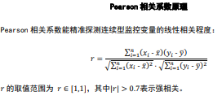
Pearson 内生相关性分析
零 方 差 特 征 处 理：在计算相关性之前，需排除常数列（标准差为 0）。本数据集中 31 个 SMART 特征有 26 个为常数列（如 r_183 全部为 0，n_183 全部为 100），这些列对相关性分析无信息贡献，且会导致分母为 0 产生 NaN。下图中仅保留 5 个有效 SMART 特征参与计算。

Slide 21
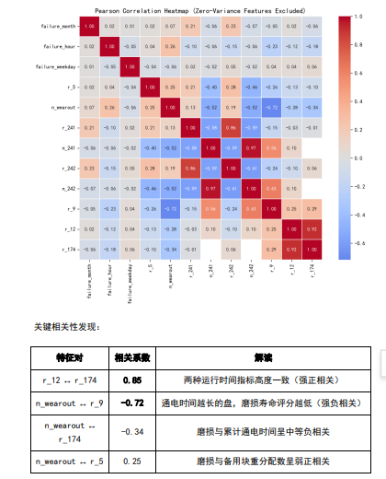

Slide 22
05
故障预测模型
FAULT PREDICTION MODEL
Notes:
第五部分，我们将介绍为预测SSD故障而构建的机器学习模型。我们采用了多种模型来从不同角度识别风险。

Slide 23
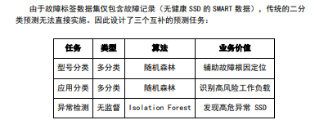
设计思路

Slide 24
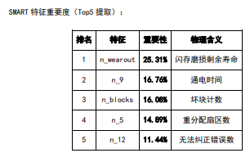
随机森林实验
核心定义
随机森林是Bagging 集成学习算法，由多棵独立决策树组合而成，通过集体决策提升预测效果。
核心三步流程
Bootstrap 采样：有放回随机抽样，生成多个不同训练子集
随机特征决策树：每棵树训练时，随机选取部分特征分裂节点
多数投票：所有树预测结果投票，多数类别为最终输出
模型一测试结果

Slide 25
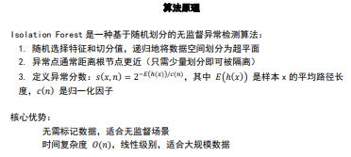
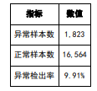
Isolation Forest（无监督孤立森林排雷）
检测结果

Slide 26
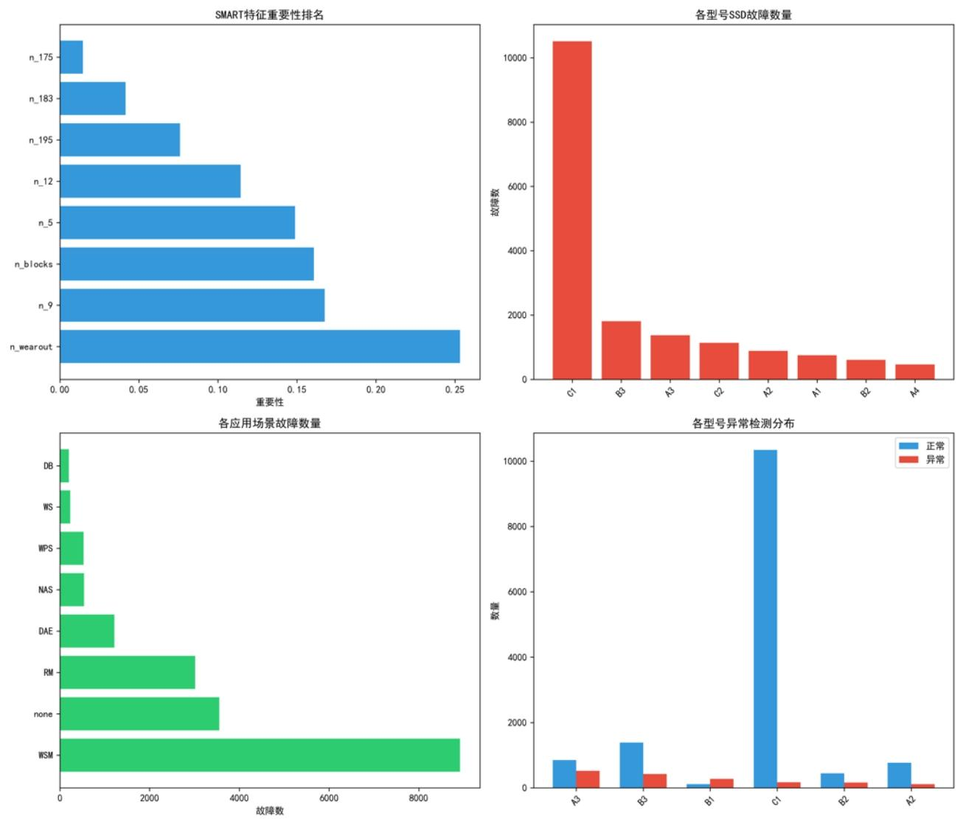
故障预测模型：关键因子识别
随机森林模型分类准确率
80.10%(模型效果验证通过)
25.31%
n_wearout
磨损度 (No.1)
16.76%
n_9
通电时间 (No.2)
16.08%
n_blocks
坏块计数 (No.3)
磨损、通电积累、坏块激增是SSD故障的三大核心驱动因子，三者合计贡献了58.15%的预测重要性，可作为监控重点。
Notes:
我们使用随机森林模型来识别导致故障的关键因素。模型的分类准确率达到了80.10%，表现良好。
通过对模型输出的特征重要性进行分析，我们筛选出了排名前三的关键预测因子：
第一是“磨损度”，贡献度超过25%，说明物理损耗是故障的最主要原因；第二是“通电时间”，第三是“坏块计数”。
这三个指标合计贡献了超过58%的预测重要性，这为我们理解SSD故障的根源提供了明确的量化依据。在后续的运维监控中，我们应当重点关注这三个指标的异常波动。

Slide 27
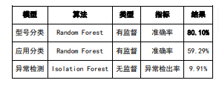
预测能力复盘汇总

Slide 28
06
结论与高可靠存储架构建议
CONCLUSIONS & HIGH-RELIABILITY STORAGE ARCHITECTURE RECOMMENDATIONS
Notes:
最后，我们将对整个研究进行总结，并基于我们的发现，提出构建高可靠存储架构的具体建议。

Slide 29
研究结论总结
01 / 故障现状
阿里云数据中心SSD整体故障率为1.90%，其中C1型号和WSM应用被识别为主要的故障高发区。
02 / 核心因子
经过特征筛选与相关性分析，确定了n_wearout、n_9、n_blocks这三个SMART属性是预测SSD故障的最关键指标。
03 / 根本原因
研究证实，高强度的写密集型工作负载 (Write-Intensive Workloads)是导致SSD内部磨损加剧、寿命快速衰竭及整体故障率升高的核心驱动因素。
04 / 预测能力
基于历史数据构建的预测模型在测试集中表现优异，具备了良好的故障预测与异常检测能力，能有效支撑数据中心的智能化运维(AIOps)需求。
Notes:
总结一下我们的研究结论。首先，我们明确了当前数据中心的SSD故障现状，识别出了高发的型号和应用场景。其次，我们找到了预测故障的三大核心SMART属性。第三，我们证实了写密集型工作负载是导致故障的根本原因。最后，我们构建的模型证明了通过大数据分析进行故障预测的可行性和有效性。

Slide 30
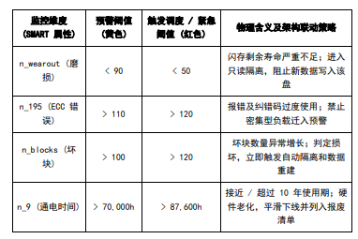
SMART 生命周期监控告警阈值建议
结合系统层的拦截调度规则与特征重要性（主要是 n_wearout 和 n_blocks），在此给出针对第一架构层的触发建议：

Slide 31
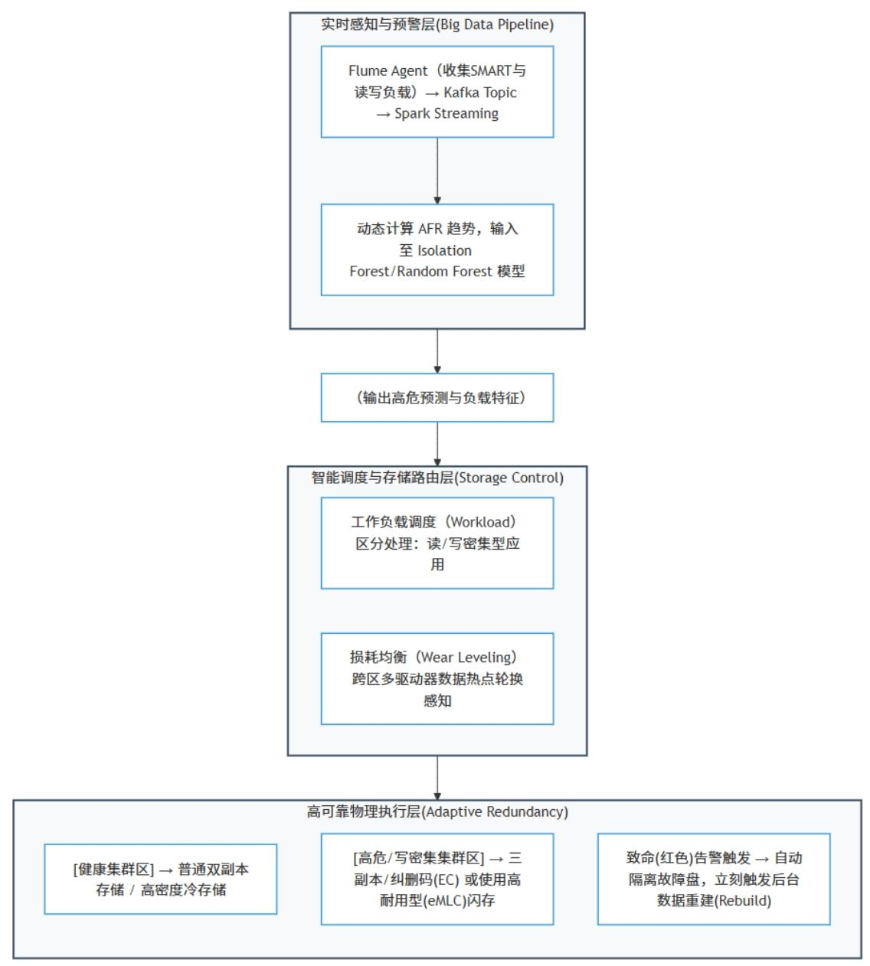
高可靠存储预警与智能调度架构
01
实时感知与预警层
通过大数据流水线实时采集SMART和负载数据，动态计算AFR趋势并输入预测模型，精准输出高危故障预测结果。
02
智能调度与存储路由层
基于故障预测结果，自动执行工作负载隔离策略，防止风险扩散；同时进行跨盘损耗均衡调度，延长集群整体寿命。
03
高可靠物理执行层
根据风险等级自适应调整数据冗余策略；在触发紧急告警时，毫秒级自动隔离故障盘并启动数据重建流程，保障数据零丢失。
Notes:
基于以上结论，我们提出了一个高可靠的存储预警与智能调度架构。这是一个“监控-预测-调度”的闭环系统。
首先，通过实时感知层采集SMART和负载数据并进行AFR趋势预测，实现对风险的“看见”；
然后，智能调度层根据预测结果执行负载隔离和损耗均衡，实现对风险的“化解”；
最后，物理执行层根据风险等级动态调整数据冗余，并在必要时自动进行故障盘隔离和数据重建，实现对风险的“兜底”。
这套架构旨在帮助系统实现从被动响应到主动预防的根本性转变。

Slide 32

感谢聆听
Notes:
我的汇报到此结束，感谢大家的聆听。
现在是问答环节，欢迎大家提问。

